Slide 1
La importancia de Dar Cuentas

Slide 2
“Así, pues, téngannos los hombres por servidores de Cristo, y administradores de los misterios de Dios.
Ahora bien, se requiere de los administradores, que cada uno sea hallado fiel”.
1a Corintios 4:1

Slide 3
Introducción
La visión es una revelación divina, para ayudar a la iglesia, a ser efectiva en su misión.
Dios siempre provee a tiempo, la visión que la iglesia necesita.

Slide 4
La Visión
Son estrategias, formas de trabajar creativas, que Dios da, para alcanzar un mundo cambiante.
La misión es la misma, pero el mundo cambia, por eso necesitamos nuevas estrategias(visión) para cumplir la misión.

Slide 5
La Estrategia (S)

Slide 6
La Estrategia (S)
Es la visión que Dios la ha dado a la Asamblea Apostólica, para
¡Alcanzar el Mundo Perdido!

Slide 7
Para que la visión tenga éxito
Se requiere una sociedad entre el cielo y la tierra.
Dios proveyendo los recursos, y nosotros administrándolos.

Slide 8
Somos Administradores de la Visión
Mayordomos
Son los que administran los bienes de otro
(Un Supervisor u obispo).

Slide 9
Dios provee recursos para la Visión
Financieros (dinero)
Materiales (bienes, propiedades, equipo)
Humanos (personas especializadas, líderes)
Espirituales (dones, unción, sabiduría)

Slide 10
“Porque el reino de los cielos es como un hombre que yéndose lejos, llamó a sus siervos y les entregó sus bienes.
A uno dio cinco talentos, y a otro dos, y a otro uno, a cada uno conforme a su capacidad; y luego se fue lejos”.
Mateo 25:14,15

Slide 11
Habremos de dar cuentas de los recursos
Debemos usarlos con con
sabiduría y temor de Dios.
“Después de mucho tiempo vino el señor de aquellos siervos, y arregló cuentas con ellos”
Mateo 25:19

Slide 12
En la Estrategia (S) rendimos cuentas

Slide 13
El sistema de Rendición de Cuentas de la Estrategia (S)
Tiene 3 nivelesÇ
Iglesia local, rinde cuentas al
Distrito, rinde cuentas a
Comité Estrategia de Jesús

Slide 14
Rendición de Cuentas en la Iglesia Local

Slide 15
Un sistema de Rendición de cuentas Local
Líder, rinde cuentas al
Supervisor, rinde cuentas al
Pastor

Slide 16
Beneficios
El pastor conoce el estado de los Grupos Celulares.
Permite evaluar el trabajo de la iglesia
Permite medir el grado avance hacia la metas
Permite trazar estrategias que produzcan mejores resultados
Permite identificar areas de oportunidad

Slide 17
“Sé diligente en conocer el estado de tus ovejas, Y mira con cuidado por tus rebaños”
Proverbios 27:23

Slide 18
Formato del Líder
Reporta a su supervisor:
Asistencia (hermanos, congregantes, visitas y niños)
Ofrendas
El tema impartido
Vida devocional de los hermanos

Slide 19
Formato del Supervisor
Reporta al pastor:
Grupos celebrados
Asistentes a los Grupos de su sector celular
Ofrendas
Vida devocional de los Líderes
El análisis de su supervisión

Slide 20
Formato del Pastor
Reporta al obispo:
Miembros Bautizados en la iglesia local
Grupos de Amistad
Asistencia al ultimo Día del Amigo
Asistencia promedio a la Escuela Sígame
Bautismos del Cuatrimestre

Slide 21
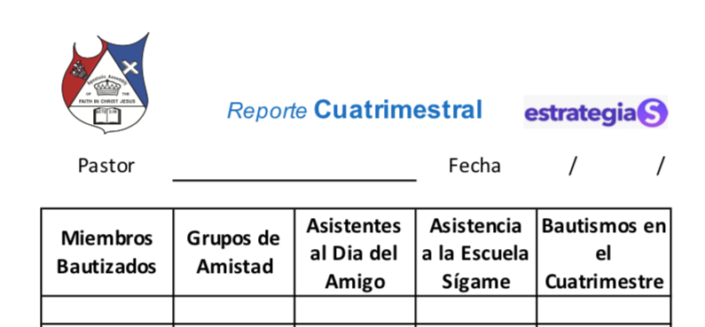
Formato del Pastor

Slide 22
“Ahora bien, se requiere de los administradores, que cada uno sea hallado fiel”.
1a Corintios 4:2

Slide 23
Rendición de Cuentas en el DISTRITO

Slide 24
Formáto del Obispo Supervisor
Al Comité de EdJ:
Miembros Bautizados en el distrito
Total Distrital y por iglesia de Grupos Celulares
Total Distrital y por iglesia al ultimo Dia del Amigo
Asistencia promedio a la Escuela Sígame (por iglesia y a nivel distrital)
Bautismos del Cuatrimeste

Slide 25
Beneficios
Permite:
Identificar qué iglesias necesitan ayuda
Medir el avance de la implementación de la Visión a nivel distrito
Trazar nuevas metas
Definir Estrategias

Slide 26
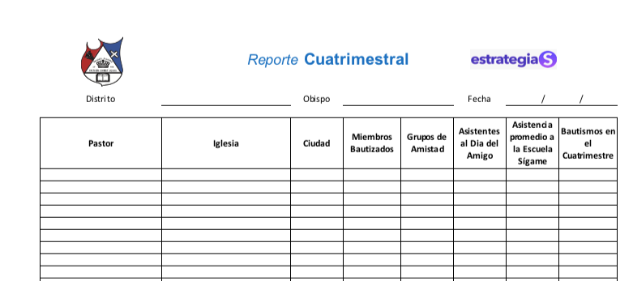
Formato del Obispo Supervisor

Slide 27
La Rendición de Cuentas ayuda a mantener el enfoque en la Estrategia (S)
“Pon la mirada en lo que tienes delante; fija la vista en lo que está frente a ti… No te desvíes ni a diestra ni a siniestra;”
Proverbios 4:25,27 NVI

Slide 28
Rendición de Cuentas en el Comité de Estrategia de Jesús

Slide 29
Beneficios
Informar a la Mesa Directiva el grado de implementación a nivel nacional
Definir nuevas estrategias
Detectar Distritos que requieren mas apoyo
Trazar metas

Slide 30
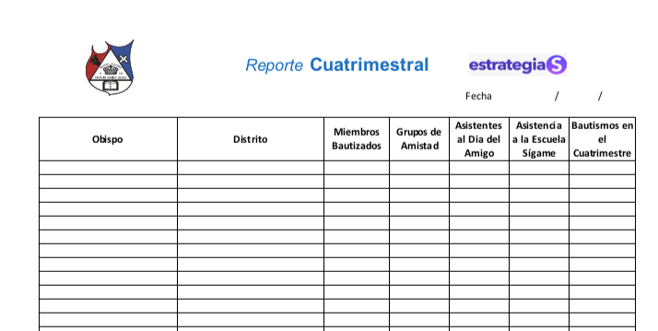
Formato del Comité de Estrategia de Jesús

Slide 31
Conclusión
Rendir cuentas en todos sus niveles, permitirá que se implemente con éxito la visión de la Estrategia (S).
Si somos fieles en los pequeños detalles, Dios bendecirá nuestra iglesia con Crecimiento.
“Bien, buen siervo y fiel; sobre poco has sido fiel, sobre mucho te pondré".
Mateo 25:23

